Slide 1
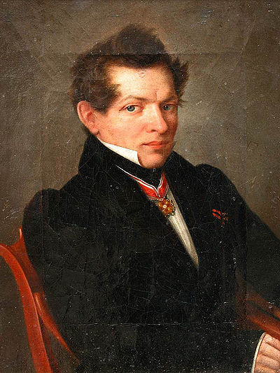
Микола Лобачевський (1.12.1792 — 12(24).02.1856)

Slide 2
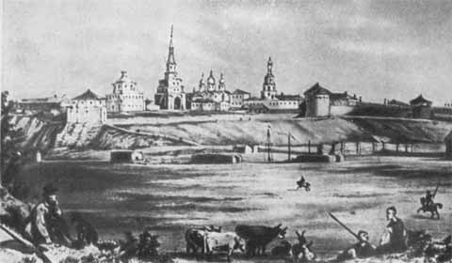
М. І. Лобачевський народився в Ардатовському районі Нижегородської губернії. У 1800 році після смерті батька його сім’я переїхала в Казань. Там Лобачевський закінчив гімназію, а потім Казанський університет, якому віддав 40 років життя.

Slide 3
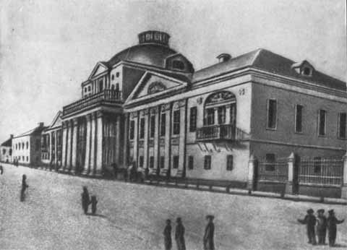
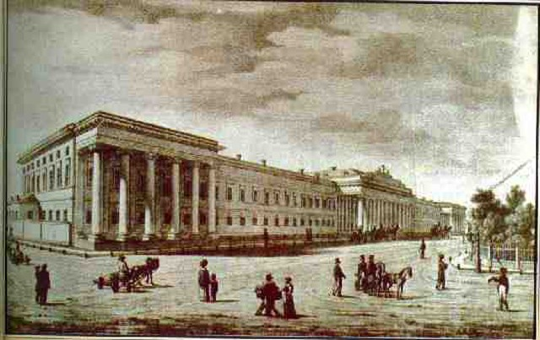

Slide 4
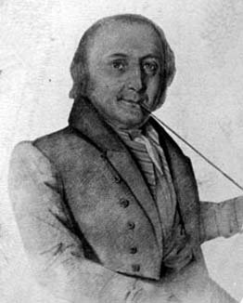
Великий вплив під час навчання на Миколу справив Мартин Бартельс — друг і вчитель Карла Фрідріха Гауса. На старшому курсі в характеристику Лобачевського включили «мрійливу зарозумілість, наполегливість, непокору», «обурливі вчинки» і «ознаки безбожності». Він опинився під загрозою відрахування, але заступництво Бартельса та викладачів відвело небезпеку.

Slide 5
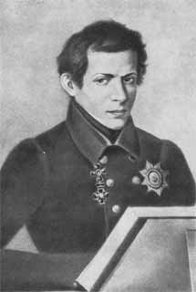
Закінчивши освіту, вчений став ординарним професором. Студенти високо цінували лекції Лобачевського. У 1819 його призначили деканом фізико-математичного факультету. У ці роки він написав підручники з алгебри та геометрії; перший з них було цензуровано, а другий не допустили до друку.

Slide 6
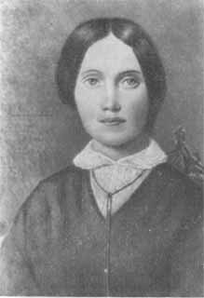
У 1826 Лобачевський стає ректором університету. Він з головою занурюється у господарські справи. Читає науково-популярні лекції з фізики для населення. Одночасно він невтомно розвиває та шліфує неевклідову геометрію. Вчений одружується на Варварі Моісеєвій. У подружжя семеро дітей.

Slide 7
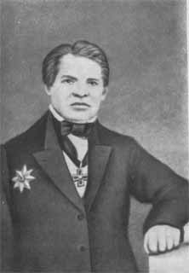
Зусиллями Лобачевського Казанський університет стає одним з найкращих нз в Росії. У 1846 році Міністерство грубо відсторонює вченого від посади ректора. Незабаром Лобачевського розорено. Його здоров'я підірвано, слабшає зір. Головну працю , «Пангеометрія» , записують під диктовку учні сліпого вченого у 1855 р.

Slide 8
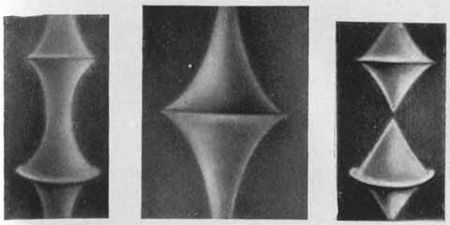
Псевдосферичні поверхні, на яких здійснюється геометрія Лобачевського.
В історію математики Лобачевський увійшов як перший учений, який виступив із висновком про те, що можлива геометрія, яка грунтується на запереченні аксіоми паралельності Евкліда. У цій геометрії до даної прямої через дану точку можна провести нескінченно багато прямих, їй паралельних.

Slide 9
Це була справжня революція в науці. "Легше було зупинити Сонце, легше було зрушити Землю, ніж звести паралелі до сходження" (В.Ф.Каган). Усвідомлення того, що у евклідової геометрії є повноцінна альтернатива, справило велике враження на науковий світ і надало імпульс іншим новаторським ідеям в математиці і фізиці.

Slide 10
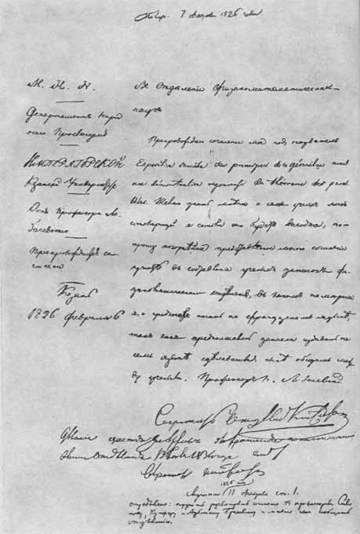
Перший твір Лобачевського, присвячений неевклідовій геометрії.
Досягнення вченого не обмежуються геометрією: в алгебрі він розробив новий метод наближеного розв'язання рівнянь, в мат аналізі отримав ряд тонких теорем про тригонометричні ряди, уточнив поняття неперервної функції . Він опублікував статті з мат аналізу, алгебри, теорії ймовірностей, механіки, фізики та астрономії.

Slide 11
Дякую за увагу !

